Slide 1
TUNTUNAN THAHARAH MENURUT RASULULLAH SAW (Perspektif Muhammadiyah)

Slide 2
PENDAHULUAN
إِنَّ اللَّهَ يُحِبُّ التَّوَّابِينَ وَيُحِبُّ الْمُتَطَهِّرِينَ [البقرة : 222]
قَالَ رَسُولُ اللهِ صَلَّى الله عَليْهِ وسَلَّمَ : لاَ يَقْبَلُ اللَّهُ صَلاَةً إِلاَّ بِطُهُورٍ ، وَلاَ يَقْبَلُ صَدَقَةً مِنْ غُلُولٍ. ) سنن ابن ماجة(

Slide 3
POKOK-POKOK PEMBAHASAN
A
MEMBERSIHKAN NAJIS
B.
TUNTUNAN BERWUDLU
C.
TUNTUNAN MANDI JUNUB
D.
TUNTUNAN TAYAMUM

Slide 4
a. Membersihkan najis
قَالَ رَسُولُ اللهِ صلى الله عليه وسلم تَنَزَّهُوا مِنَ الْبَوْلِ فَإِنَّ
عَامَّةَ عَذَابِ الْقَبْرِ مِنْهُ رواه الدارقطني ( صحيح لغيره )
صحيح البخارى - (ج 1 / ص 385)
عَنِ ابْنِ عَبَّاسٍ قَالَ مَرَّ النَّبِىُّ - صلى الله عليه وسلم - بِقَبْرَيْنِ فَقَالَ « إِنَّهُمَا لَيُعَذَّبَانِ ، وَمَا يُعَذَّبَانِ فِى كَبِيرٍ أَمَّا أَحَدُهُمَا فَكَانَ لاَ يَسْتَتِرُ مِنَ الْبَوْلِ ، وَأَمَّا الآخَرُ فَكَانَ يَمْشِى بِالنَّمِيمَةِ » . ثُمَّ أَخَذَ جَرِيدَةً رَطْبَةً ، فَشَقَّهَا نِصْفَيْنِ ، فَغَرَزَ فِى كُلِّ قَبْرٍ وَاحِدَةً . قَالُوا يَا رَسُولَ اللَّهِ ، لِمَ فَعَلْتَ هَذَا قَالَ « لَعَلَّهُ يُخَفَّفُ عَنْهُمَا مَا لَمْ يَيْبَسَا »

Slide 5
B TUNTUNAN WUDLU’
ALAT TOHAROH DAN PEMBAGIAN AIR
DASAR HUKUM/FADLILAH2NYA
TATA CARANYA
PENJELASAN-PENJELASAN SEPUTAR WUDLU’

Slide 6
Alat toharoh
AIR
TUROB: DEBU
AL-HAJAR/ :BATU ATAU SEJENISNYA

Slide 7
PEMBAGIAN AIR
AIR SUCI LAGI MENSUCIKAN/ AIR MUTLAK
Air Hujan, Air laut, Air sungai, Mata Air, Air Sumur, Air Embun, Air salju
AIR SUCI TIDAK MENSUCIKAN
Air buah-buahan
AIR MUTANAJJIS
AIR MUSTA’MAL
Air mutlak tercampur Benda suci dengan sengaja/bukan ‘alamiah (Ex: Air the, Kopi, Gula, Air Mawar dll), kecuali yang dikhususkan Rosul (air daun bidara)

Slide 8
NAJIS & HADAS
NAJIS (SEGALA YG DI ANGGAP KOTOR OLEH SYARIAT}
HADAS (KEADAAN SEORANG MU’MIN DIANGGAP TIDAK SUCI)
NAJIS MUKHAFFAFAH
NAJIS MUTAWASSITHOH
NAJIZ MUGALLAZHOH
ASGHAR
AKBAR

Slide 9
1 DASAR HUKUM/FADLILAH
يَا أَيُّهَا الَّذِينَ آَمَنُوا إِذَا قُمْتُمْ إِلَى الصَّلَاةِ فَاغْسِلُوا وُجُوهَكُمْ وَأَيْدِيَكُمْ إِلَى الْمَرَافِقِ وَامْسَحُوا بِرُءُوسِكُمْ وَأَرْجُلَكُمْ إِلَى الْكَعْبَيْنِ
[المائدة/6]
قَالَ رَسُولُ اللَّهِ صَلَّى اللَّهُ عَلَيْهِ وَسَلَّمَ لَا تُقْبَلُ صَلَاةُ مَنْ أَحْدَثَ حَتَّى يَتَوَضَّأَ (رواه البخاري)
صحيح البخارى - (ج 1 / ص 116)
عَنْ عَبْدِ اللَّهِ بْنِ عَمْرٍو قَالَ تَخَلَّفَ عَنَّا النَّبِىُّ - صلى الله عليه وسلم - فِى سَفْرَةٍ سَافَرْنَاهَا ، فَأَدْرَكَنَا وَقَدْ أَرْهَقَتْنَا الصَّلاَةُ وَنَحْنُ نَتَوَضَّأُ ، فَجَعَلْنَا نَمْسَحُ عَلَى أَرْجُلِنَا ، فَنَادَى بِأَعْلَى صَوْتِهِ « وَيْلٌ لِلأَعْقَابِ مِنَ النَّارِ » . مَرَّتَيْنِ أَوْ ثَلاَثًا

Slide 10
« أَنْتُمُ الْغُرُّ الْمُحَجَّلُونَ يَوْمَ الْقِيَامَةِ مِنْ إِسْبَاغِ الْوُضُوءِ فَمَنِ اسْتَطَاعَ مِنْكُمْ فَلْيُطِلْ غُرَّتَهُ وَتَحْجِيلَهُ
». صحيح مسلم
قال أهل اللغة الغرة بياض في جبهة الفرس والتحجيل بياض في يديها ورجليها
ما منكم من أحد يتوضأ فيسبغ الوضوء ثم يقول: أشهد أنه لا إله إلا الله وحده لا شريك له , وأشهد أن محمدا عبده ورسوله , إلا فتحت له أبواب الجنة الثمانية يدخل من أيها شاء ". رواه أحمد ومسلم وأبو داود

Slide 11
قَالَ رَسُولُ اللَّهِ صَلَّى اللَّهُ عَلَيْهِ وَسَلَّمَ :
إِذَا تَوَضَّأَ الْعَبْدُ الْمُؤْمِنُ فَمَضْمَضَ خَرَجْتِ الْخَطَايَا مِنْ فِيهِ ، فَإِذَا اسْتَنْثَرَ خَرَجْتِ الْخَطَايَا مِنْ أَنْفِهِ ، فَإِذَا غَسَلَ وَجْهَهُ خَرَجْتِ الْخَطَايَا مِنْ وَجْهِهِ حَتَّى تَخْرُجَ مِنْ تَحْتِ أَشْفَارِ عَيْنَيْهِ ، فَإِذَا غَسَلَ يَدَيْهِ خَرَجْتِ الْخَطَايَا مِنْ يَدَيْهِ حَتَّى تَخْرُجَ مِنْ تَحْتِ أَظْفَارِ يَدَيْهِ ، فَإِذَا مَسَحَ بِرَأْسِهِ خَرَجْتِ الْخَطَايَا مِنْ رَأْسِهِ حَتَّى تَخْرُجَ مِنْ أُذُنَيْهِ ، فَإِذَا غَسَلَ رِجْلَيْهِ خَرَجْتِ الْخَطَايَا مِنْ رِجْلَيْهِ حَتَّى تَخْرُجَ مِنْ تَحْتِ أَظْفَارِ رِجْلَيْهِ ، ثُمَّ كَانَ مَشْيُهُ إِلَى الْمَسْجِدِ وَصَلاَتِهِ نَافِلَةً لَهُ.
السنن الكبرى للنسائي - (1 / 114)

Slide 12
B TATA-CARA BERWUDLU

Slide 13
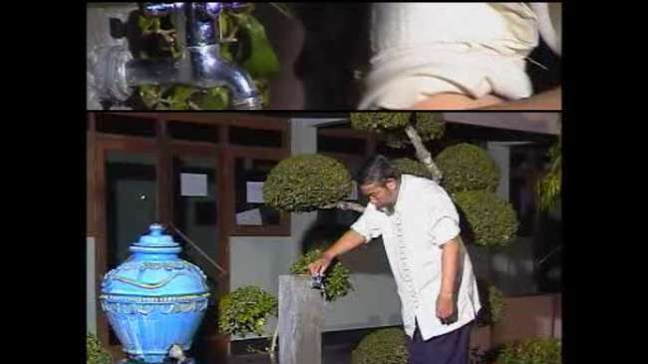
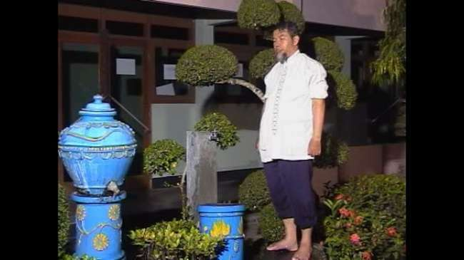
1 Membaca basmalah pada permulaan wudhu, dengan niat yang ikhlas semata mata karena Allah swt.
تَوَضَّئُوا بِسْمِ اللَّهِ (سنن النسائ(
" إِنَّمَا الأَعْمَالُ بِالنِّيَّاتِ )صحيح البخاري(

Slide 14
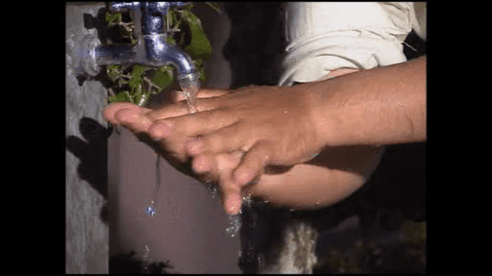
2 Membersihkan kedua telapak tangan sebanyak tiga kali, hendaknya pada cela-cela jari tangan dibersihkan sebersih mungkin
اِنَّ عُثْمَانَ دَعَا بِوَضُوءٍ فَغَسَلَ كفَّيْهِ ثَلاَثَ مَرَّاتٍ
)صحيح البخاري(
أسبغ الوضوء وخلل بين الأصابع....(الترمزى والنسائ وداود)

Slide 15
3. Menggosok gigi dengan kayu arok atau sejenisnya.
« لَوْلاَ أَنْ أَشُقَّ عَلَى أُمَّتِى لأَمَرْتُهُمْ بِالسِّوَاكِ مَعَ كُلِّ وُضُوءٍ » أحمد
” Kalau aku tidak khawatir akan menyusahkan ummatku, niscaya aku perintahkan kepada mereka bersiwak (menggosok gigi) pada tiap wudlu”.

Slide 16
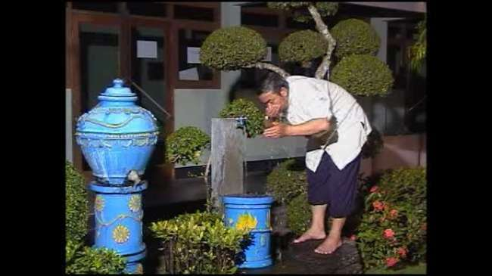
4. Berkumur-kumur dan menghirup air ke dalam hidung dari telapak tangan sebelah kanan serta menyemburkanya kembali, yang masing-masing dilakukan tiga kali. Hal tersebut dilakukan secara sungguh-sungguh, kecuali ketika berpuasa
ثمَّ تَمَضْمَضَ وَاسْتَنْشَقَ وَاسْتَنْثَرَ) صحيح البخاري(
فَمَضْمَضَ وَاسْتَنْشَقَ مِنْ كَفٍّ وَاحِدٍ فَفَعَلَ ذَلِكَ ثَلاَثاً) صحيح البخاري
عَنْ عَلِيٍّ ، أَنَّهُ دَعَا بِوَضُوءٍ فَمَضْمَضَ وَاسْتَنْشَقَ ، وَنَثَرَ بِيَدِهِ الْيُسْرَى فَفَعَلَ ذَلِكَ ثَلاَثًا ، ثُمَّ قَالَ : هَذَا طُهُورُ نَبِيِّ اللهِ صَلَّى اللَّهُ عَلَيْهِ وَسَلَّمَ. السنن الكبرى للنسائي –
« أَسْبِغِ الْوُضُوءَ وَخَلِّلْ بَيْنَ الأَصَابِعِ وَبَالِغْ فِى الاِسْتِنْشَاقِ إِلاَّ أَنْ تَكُونَ صَائِمًا ». سنن أبي داود

Slide 17
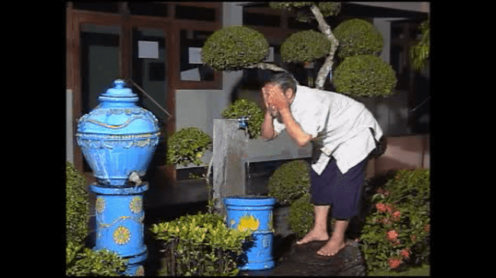
5. Membasuh muka tiga kali dengan mengusap dua sudut mata, menggosok dan melebihkan dalam membasuhnya serta menyela-nyelai janggut
Lihat Surat al-Ma’idah ayat 6
كَانَ رَسُولُ اللَّهِ -صلى الله عليه وسلم- يَمْسَحُ الْمَأْقَيْنِ. سنن أبي داود ـ
أَنَّ النَّبِيَّ صَلَّى اللَّهُ عَلَيْهِ وَسَلَّمَ تَوَضَّأَ فَجَعَلَ يَقُولُ : هَكَذَا يَدْلُكُ. مسند أحمد
« أَنْتُمُ الْغُرُّ الْمُحَجَّلُونَ يَوْمَ الْقِيَامَةِ مِنْ إِسْبَاغِ الْوُضُوءِ فَمَنِ اسْتَطَاعَ مِنْكُمْ فَلْيُطِلْ غُرَّتَهُ وَتَحْجِيلَهُ ». صحيح مسلم
َ غَسَلَ وَجْهَهُ ثَلاَثًا ) صحيح البخاري(

Slide 18
{ أَنَّ النَّبِيَّ صَلَّى اللَّهُ عَلَيْهِ وَسَلَّمَ كَانَ يُخَلِّلُ لِحْيَتَهُ فِي الْوُضُوءِ } أَخْرَجَهُ التِّرْمِذِيُّ ، وَصَحَّحَهُ ابْنُ خُزَيْمَةَ

Slide 19
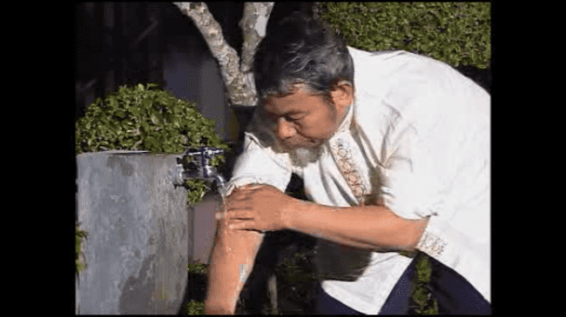
6. Membasuh kedua tangan sampai kedua siku dengan digosok tiga kali sambil menyelai jari-jari tangan dengan melebihkan dalam membasuh keduanya serta memulai dengan tangan sebelah kanan
Lihat Surat al-Ma’idah ayat 6
ثُمَّ غَسَلَ يَدَهُ الْيُمْنَى إِلَى الْمِرْفَقِ ثَلَاثَ مَرَّاتٍ ثُمَّ غَسَلَ يَدَهُ الْيُسْرَى مِثْلَ ذَلِكَ )صحيح البخاري
« أَسْبِغِ الْوُضُوءَ وَخَلِّلْ بَيْنَ الأَصَابِعِ وَبَالِغْ فِى الاِسْتِنْشَاقِ إِلاَّ أَنْ تَكُونَ صَائِمًا ». سنن أبي داود
أَنَّ النَّبِيَّ صَلَّى اللَّهُ عَلَيْهِ وَسَلَّمَ أُتِيَ بِثُلُثَيْ مُدٍّ فَجَعَلَ يَدْلُكُ ذِرَاعَهُ.

Slide 20
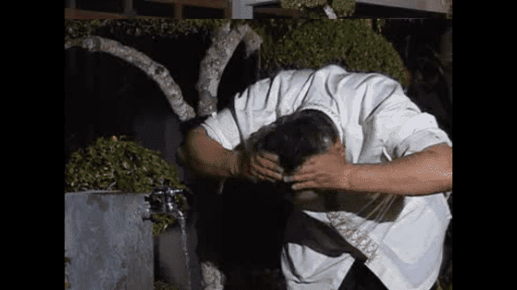
7. Mengusap kepala dan telinga satu kali dengan menjalankan kedua telapak tangan dari ujung muka kepala hingga tengkuk dan dikembalikan lagi pada permulaan kemudian mengusap kedua telinga sebelah luar dengan dua ibu jari dan sebelah dalam dengan kedua telunjuk.
Lihat Surat al-Ma’idah ayat 6
ثُمَّ مَسَحَ رَأْسَهَ بِيَدَيْهِ فَأَقْبَلَ بِهِمَا وَأَدْبَرَ بَدَأَ بِمُقَدَّمِ رَأْسِهِ حَتَّى ذَهَبَ بِهِمَا إِلَى قَفَاهُ ثُمَّ رَدَّهُمَا إِلَى الْمَكَانِ الَّذِي بَدَأَ مِنْهُ)صحيح البخاري(
ثُمَّ أَدْخَلَ يَدَهُ فَمَسَحَ رَأْسَهُ فَأَقْبَلَ بِهِمَا وَأَدْبَرَ مَرَّةً وَاحِدَة ) صحيح البخاري(

Slide 21
ثُمَّ مَسَحَ رَأْسَهَ فَأَدْخَلَ إِصْبَعَيْهِ السَّبَّاحَتَيْنِ فِى أُذُنَيْهِ وَمَسَحَ بِإِبْهَامَيْهِ عَلَى ظَاهِرِ أُذُنَيْهِ وَبِالسَّبَّاحَتَيْنِ بَاطِنَ أُذُنَيْه سنن أبي داود

Slide 22
8. Membasuh kedua kaki beserta mata kaki dengan melebihkan dalam membasuh keduanya, memulai dari yang kanan dan menyempurnakan dalam membasuhnya.
Lihat Surat al-Ma’idah ayat 6
ثُمَّ غَسَلَ رِجْلَهُ الْيُمْنَى إِلَى الْكَعْبَيْنِ ثَلَاثَ مَرَّاتٍ ثُمَّ غَسَلَ الْيُسْرَى مِثْلَ ذَلِكَ
) صحيح البخاري
... ثُمَّ غَسَلَ كُلَّ رِجْلٍ ثَلاَثًا
)صحيح البخاري(

Slide 23
9. Membaca dua kalimah syahadat : أَشْهَدُ أَنْ لَا إِلَهَ إِلَّا اللَّهُ وَحْدَهُ لَا شَرِيكَ لَهُ وَأَشْهَدُ أَنَّ مُحَمَّدًا عَبْدُهُ وَرَسُولُهُ ـ
(حديث عمر مرفوعا: مَا مِنْكُمْ مِنْ اَحَدٍ يَتَوَضَّأُ فَيُسْبِغُ الوُضُوءَ ثُمَّ يَقُوْلُ: أَشْهَدُ أَنْ لاَاِلَهَ اِلاَّ اللهُ وَحْدَهُ لاَشَرِيْكَ لَهُ وَاَشْهَدُ اَنَّ مُحَمَّدًا عَبْدُهُ وَ رَسُولُهُ, اِلاَّ فُتِحَتْ لَهُ اَبْوَابُ الْجَنَّةِ الثَّمَانِيَةُ يَدْخُلُ مِنْ اَيِّهَا شَاءَ.". رواه أحمد ومسلم وأبو داود

Slide 25
PEMBATAL-PEMBATAL WUDHU.
1.
Keluarnya sesuatu dari dua jalan [ Tinja, Mani, Madzi, Wadzi, Kentut ]
أَوْ جَاءَ أَحَدٌ مِنْكُمْ مِنَ الْغَائِطِ [المائدة : 6]
عَنْ أَبِي هُرَيْرَةَ عَنْ النَّبِيِّ صَلَّى اللَّهُ عَلَيْهِ وَسَلَّمَ قَالَ لَا يَقْبَلُ اللَّهُ صَلَاةَ أَحَدِكُمْ إِذَا أَحْدَثَ حَتَّى يَتَوَضَّأَ وَقَدْ فَسَّرَهُ أَبُوْهُرَيْرَة لَمّا قَال لهُ رَجُلٌ مَالحَدَث ؟ قَالَ فُسَاءٌ وَضُرَاطٌ [ رواه البخاري ]
عَنْ عَلِيٍّ قَالَ كُنْتُ رَجُلًا مَذَّاءً وَكُنْتُ أَسْتَحْيِي أَنْ أَسْأَلَ النَّبِيَّ لِمَكَانِ ابْنَتِهِ فَأَمَرْتُ الْمِقْدَادَ بْنَ الْأَسْوَدِ فَسَأَلَهُ فَقَالَ يَغْسِلُ ذَكَرَهُ وَيَتَوَضَّأ [ رواه مسلم ]

Slide 26
2.
Melakukan hubungan suami istri
أَوْ لَامَسْتُمُ النِّسَاءَ [المائدة : 6]
تفسير آيات الأحكام - محمد علي سايس - (1 / 295)
فقال علي وابن عباس وأبو موسى والحسن وعبيدة والشعبي : هي كناية عن الجماع ، وكانوا لا يوجبون الوضوء ولا التيمم لمن مس امرأة.

Slide 27
3.
Menyentuh kemaluan
عنْ عَمْرو بن شُعَسْبٍ عَنْ أَبِيْهِ عَنْ جَدِّهِ عَنِ النَّبِيِ صلعم قَالَ أَيُّمَا رَجُلٍ مَسَّ فرْجَهُ فَليَتَوَضَّأْ وَأَيُّمَا امْرَأَةٍ مَسَّتْ فَرْجَهَا فَلْيَتَوَضَّأْ [ رواه أحمد ]
: اِذَا اَفْضَى اَحَدُكمْ بِيَدِهِ اِلَى فَرْجِهِ لَيْسَ دُونَهَا حِجَابٌ وَلاَ سَتْرٌ فَقَدْ وَجَبَ عَلَيهِ الوُضُوءُ. اَخْرَجَهُ ابْنُ حِبَّانَ فِى صَحِيحِهِ وَصَحَّحَهُ الحَاآِمُ وَابْنُ عَبْدُ البَرِّ.

Slide 28
4.
Tidur nyenyak dalam keadaan miring
عَنْ عَلِيِّ بْنِ أَبِي طَالِبٍ رَضِيَ اللَّهُ عَنْهُ قَرَسُولُ اللَّهِ صَلَّى اللَّهُ عَلَيْهِ وَسَلَّمَ وِكَاءُ السَّهِ الْعَيْنَانِ الَ قَالَ فَمَنْ نَامَ فَلْيَتَوَضَّأْ
[ رواه أبوداود ]
عَنْ ابْنِ عَبَّاسٍ أَنَّ رَسُولَ اللَّهِ صَلَّى اللَّهُ عَلَيْهِ وَسَلَّمَ كَانَ يَسْجُدُ وَيَنَامُ وَيَنْفُخُ ثُمَّ يَقُومُ فَيُصَلِّي وَلَا يَتَوَضَّأُ قَالَ فَقُلْتُ لَهُ صَلَّيْتَ وَلَمْ تَتَوَضَّأْ وَقَدْ نِمْتَ فَقَالَ إِنَّمَا الْوُضُوءُ عَلَى مَنْ نَامَ مُضْطَجِعًا زَادَ عُثْمَانُ وَهَنَّادٌ فَإِنَّهُ إِذَا اضْطَجَعَ اسْتَرْخَتْ مَفَاصِلُهُ
[ أخرجه أصحاب السّنان ]

Slide 29
BEBERAPA PENJELASAN TAMBAHAN
SEPUTAR WUDLU

Slide 30
1. Wudlu’-Wudlu’ Yang Dianjurkan.
1.
Menjaga wudlu sepanjang waktu.
قَالَ رَسُولُ اللهِ صَلَّى اللَّهُ عَلَيْهِ وَسَلَّمَ :وَاعْلَمُوا أَنَّ خَيْرَ أَعْمَالِكُمُ الصَّلاَةَ وَلَنْ يُحَافِظَ عَلَى الْوُضُوءِ إِلاَّ مُؤْمِنٌ
. روى ابن ماجه والحاكم وأحمد والبيهقي عن ثوبان
2.
Berwudlu’ ketika mengingat Allah:
عَنِ الْمُهَاجِرِ بْنِ قُنْفُذٍ أَنَّهُ أَتَى النَّبِىَّ -صلى الله عليه وسلم- وَهُوَ يَبُولُ فَسَلَّمَ عَلَيْهِ فَلَمْ يَرُدَّ عَلَيْهِ حَتَّى تَوَضَّأَ ثُمَّ اعْتَذَرَ إِلَيْهِ فَقَالَ « إِنِّى كَرِهْتُ أَنْ أَذْكُرَ اللَّهَ عَزَّ وَجَلَّ إِلاَّ عَلَى طُهْرٍ ». أَوْ قَالَ « عَلَى طَهَارَةٍ ».
سنن أبى داود - (ج 1 / ص 26)

Slide 31
4.
Memperbarui wudlu setiap hendak shalat
(sekalipun dalam keadaan tidak terkena hadats)
عَنْ أَبِي هُرَيْرَةَ ، أَنَّ رَسُولَ اللهِ صَلَّى اللَّهُ عَلَيْهِ وَسَلَّمَ قَالَ : لَوْلاَ أَنْ أَشُقَّ عَلَى النَّاسِ لأَمَرْتُهُمْ عِنْدَ كُلِّ صَلاَةٍ بِوُضُوءٍ وَمَعَ الْوُضُوءِ بِالسِّوَاك
رواه أحمد بإسناد صحيح
5.
Berwudlu ketika Hendak Tidur.
قَالَ النَّبِيُّ صلى الله عليه وسلم إِذَا أَتَيْتَ مَضْجَعَكَ فَتَوَضَّأْ وُضُوءَكَ لِلصَّلاَةِ)السنن الكبرى للنسائي - (ج 6 / ص 195)

Slide 32
5.
Berwudlu bagi orang junub tatkala akan makan, minum, atau mengulangi bersebadan
كَانَ رَسُولُ اللَّهِ -صلى الله عليه وسلم- إِذَا كَانَ جُنُبًا فَأَرَادَ أَنْ يَأْكُلَ أَوْ يَنَامَ تَوَضَّأَ وُضُوءَهُ لِلصَّلاَةِ. صحيح مسلم
قَالَ رَسُولُ اللَّهِ -صلى الله عليه وسلم- « إِذَا أَتَى أَحَدُكُمْ أَهْلَهُ ثُمَّ أَرَادَ أَنْ يَعُودَ فَلْيَتَوَضَّأْ » صحيح مسلم ـ
6.
Ketika memulai mandi junub.
كَانَ رَسُولُ اللَّهِ -صلى الله عليه وسلم- إِذَا اغْتَسَلَ مِنَ الْجَنَابَةِ يَبْدَأُ فَيَغْسِلُ يَدَيْهِ ثُمَّ يُفْرِغُ بِيَمِينِهِ عَلَى شِمَالِهِ فَيَغْسِلُ فَرْجَهُ ثُمَّ يَتَوَضَّأُ وُضُوءَهُ لِلصَّلاَةِ ثُمَّ يَأْخُذُ الْمَاءَ فَيُدْخِلُ أَصَابِعَهُ فِى أُصُولِ الشَّعْرِ حَتَّى إِذَا رَأَى أَنْ قَدِ اسْتَبْرَأَ حَفَنَ عَلَى رَأْسِهِ ثَلاَثَ حَفَنَاتٍ ثُمَّ أَفَاضَ عَلَى سَائِرِ جَسَدِهِ ثُمَّ غَسَلَ رِجْلَيْهِ.(متّفق عليه(

Slide 33
7.
Sehabis makan sesuatu yang terkena api.
قَالَ رَسُولَ اللَّهِ -صلى الله عليه وسلم- يَقُولُ « تَوَضَّئُوا مِمَّا مَسَّتِ النَّارُ » رواه أحمد ومسلم والنسائي وابن ماجه.
والامر بالوضوء محمول على الندب لحديث عمرو بن أمية الضمري رضي الله عنه قال:
عَنْ جَعْفَرِ بْنِ عَمْرِو بْنِ أُمَيَّةَ الضَّمْرِىِّ عَنْ أَبِيهِ قَالَ رَأَيْتُ رَسُولَ اللَّهِ -صلى الله عليه وسلم- يَحْتَزُّ مِنْ كَتِفِ شَاةٍ فَأَكَلَ مِنْهَا فَدُعِىَ إِلَى الصَّلاَةِ فَقَامَ وَطَرَحَ السِّكِّينَ وَصَلَّى وَلَمْ يَتَوَضَّأْ متفق عليه،
8.
Sehabis memandikan atau mengusung mayat
أَنَّ رَسُولَ اللَّهِ -صلى الله عليه وسلم- قَالَ :« مَنْ غَسَّلَ مَيِّتًا فَلْيَغْتَسِلْ ، وَمَنْ حَمَلَهُ فَلْيَتَوَضَّأْ ». رواه أحمد وأبو داود والترمذى وحسنه. ص 42 ـ

Slide 34
2.
Melafadzkan niat wudlu’ dan membaca do’a-do’a di tengah-tengah wudlu
1). Melafadzkan niat dengan lafadz “ nawaitul wudlu’ dst” tidak ada tuntunannya dan para sahabatpun tidak ada yang mengucapkannya,
2). Hadis-Hadis tentang adanya doa pada masing-masing anggota wudhu sebagaimana dikatakan oleh Ibnu Shalah, semuanya dha’if bahkan menurut Imam An-Nawawi riwayat tersebut tidak ada asalnya. Sementara Yusuf Qardlawi memandangnya sebagai perkara bid’ah.

Slide 35
3.
Menggosok gisi bisa dilakukan: sebelum wudlu’ atau di tengah-tengah wudlu’
ثُمَّ اسْتَيْقَظَ فَتَلاَ الآيَاتِ ثُمَّ تَسَوَّكَ ثُمَّ تَوَضَّأ مسند أحمد - (ج 49 / ص 328)
ائْتِنِى بِكُوزٍ مِنْ مَاءٍ. فَغَسَلَ كَفَّيْهِ وَوَجْهَهُ ثَلاَثاً وَتَمَضْمَضَ ثَلاَثاً فَأَدْخَلَ بَعْضَ أَصَابِعِهِ فِى فِيهِ وَاسْتَنْشَقَ ثَلاَثاً وَغَسَلَ ذِرَاعَيْهِ ثَلاَثاً وَمَسَحَ رَأْسَهُ وَاحِدَةً مسند أحمد - (ج 3 / ص 378)
4.
Memisahkan antara berkumur-kumur dan memasukkan air ke dalam hidung.
أَنّ رَسُولَ اللَّهِ صَلَّى اللَّهُ عَلَيْهِ وَسَلَّمَ"تَوَضَّأَ فَمَضْمَضَ ثَلاثًا، وَاسْتَنْشَقَ ثَلاثًا، يَأْخُذُ لِكُلِّ وَاحِدَةٍ مَاءً جَدِيدًا، المعجم الكبير للطبراني - (ج 14 / ص 58)

Slide 36
5.
Batas jumlah membasuh anggota badan.
Minimal satu kali dan maksimal 3 kali, kecuali mengusap kepala, menurut pendapat yang terkuat, cukup satu kali
.
عَنِ ابْنِ عَبَّاسٍ أَنَّ رَسُولَ اللَّهِ -صلى الله عليه وسلم- تَوَضَّأَ مَرَّةً مَرَّةً ) مسند أحمد بن حنبل - (ج 1 / ص 233) .تعليق شعيب الأرنؤوط : إسناده صحيح على شرط الشيخين
أَنَّ النَّبِىَّ - صلى الله عليه وسلم - تَوَضَّأَ مَرَّتَيْنِ مَرَّتَيْنِ )صحيح البخارى - (ج 1 / ص 289)
جَاءَ أَعْرَابِيٌّ إِلَى النَّبِيِّ صَلَّى اللَّهُ عَلَيْهِ وَسَلَّمَ يَسْأَلُهُ عَنْ الْوُضُوءِ فَأَرَاهُ الْوُضُوءَ ثَلَاثًا ثَلَاثًا ثُمَّ قَالَ هَكَذَا الْوُضُوءُ فَمَنْ زَادَ عَلَى هَذَا فَقَدْ أَسَاءَ وَتَعَدَّى وَظَلَم )سنن النسائي - (ج 1 / ص 95

Slide 37
6.
Tata cara mengusap kepala:
Mengusap kepala seluruhnya, bilamana kepala tanpa ada penutupnya
Mengusap surban dan ubun-ubun, bilamana di atas kepala terdapat surban.
سعَنِ الْمُغِيرَةِ أَنَّ رَسُولَ اللَّهِ -صلى الله عليه وسلم- كَانَ يَمْسَحُ عَلَى الْخُفَّيْنِ وَعَلَى نَاصِيَتِهِ وَعَلَى عِمَامَتِهِ نن أبي داود ـ محقق وبتعليق الألباني - (1 / 58)
Mengusap penutup kepala, bilamana di atas kepala terdapat penutup.
عَنْ بِلاَلٍ ، أَنَّ رَسُولَ اللهِ صَلَّى اللَّهُ عَلَيْهِ وَسَلَّمَ قَالَ : امْسَحُوا عَلَى الْخُفَّيْنِ وَالْخِمَارِ.) رواه أحمد. تعليق شعيب الأرنؤوط : حديث صحيح (الخمار) الثوب الذي يوضع على الرأس كالعمامة وغيرها.
Catatan:
Adapun mengusap kepala, sebagiannya, padahal kepala tidak ada penutupnya, di dasarkan kepada pemahaman makna huruf “ba’” yang terdapat pada kalimat “famsahu biru’usikum” yang berarti sebagian kepalamu. Tetapi makna ini tidak seiring dengan praktek wudlu’ yang pernah diajarkan oleh Rasulullah saw.

Slide 38
7.
Membasuh anggota badan melebihi batas.
Sebagian ulama melarangnya, karena tidak ada nas yang tegas menunjukkan dianjurkannya yang demikian itu, bahkan sebaliknya Nabi melarang orang wudlu berlebihan.
Sebagian lain menganjurkannya berdasarkan Hadits yang berbunyi:
رَأَيْتُ أَبَا هُرَيْرَةَ يَتَوَضَّأُ فَغَسَلَ وَجْهَهُ فَأَسْبَغَ الْوُضُوءَ ثُمَّ غَسَلَ يَدَهُ الْيُمْنَى حَتَّى أَشْرَعَ فِى الْعَضُدِ ثُمَّ يَدَهُ الْيُسْرَى حَتَّى أَشْرَعَ فِى الْعَضُدِ ثُمَّ مَسَحَ رَأْسَهُ ثُمَّ غَسَلَ رِجْلَهُ الْيُمْنَى حَتَّى أَشْرَعَ فِى السَّاقِ ثُمَّ غَسَلَ رِجْلَهُ الْيُسْرَى حَتَّى أَشْرَعَ فِى السَّاقِ ثُمَّ قَالَ هَكَذَا رَأَيْتُ رَسُولَ اللَّهِ -صلى الله عليه وسلم- يَتَوَضَّأُ. وَقَالَ قَالَ رَسُولُ اللَّهِ -صلى الله عليه وسلم- « أَنْتُمُ الْغُرُّ الْمُحَجَّلُونَ يَوْمَ الْقِيَامَةِ مِنْ إِسْبَاغِ الْوُضُوءِ فَمَنِ اسْتَطَاعَ مِنْكُمْ فَلْيُطِلْ غُرَّتَهُ وَتَحْجِيلَهُ ». صحيح مسلم - (ج 1 / ص 149
Pendapat yang terakhir inilah yang dipilih oleh Muhammadiyah.

Slide 39
8.
Bacaan di akhir wudlu
Tambahan bacaan yang berbunyi:
اللَّهُمَّ اجْعَلْنِي مِنْ التَّوَّابِينَ وَاجْعَلْنِي مِنْ الْمُتَطَهِّرِينَ
”Ya Allah jadikanlah Aku termasuk orang-orang yang bertaubat dan juga orang-orang yang mensucikan”.
Adalah berasal dari riwayat imam Tirmidzi. Akan tetapi imam Tirmidzi sendiri mengomentarinya : dalam hadis ini terdapat kegoncangan sanadnya (Mutthorib)
Bacan di bawah ini juga lemah
اللهم اغفر لي ذنبي ووسع لي في داري وبارك لي في رزقي) النسائي(
Bacaan lain yang dituntunkan berbunyi:
سُبْحَانَكَ اللَّهُمَّ ، وَبِحَمْدِكَ أَشْهَدُ أَنْ لاَ إِلَهَ إِلاَّ أَنْتَ ، أَسْتَغْفِرُكَ وَأَتُوبُ إِلَيْكَ
Berdasarkan Hadits berikut:
مَنْ تَوَضَّأَ فَقَالَ سُبْحَانَكَ اللَّهُمَّ ، وَبِحَمْدِكَ أَشْهَدُ أَنْ لاَ إِلَهَ إِلاَّ أَنْتَ ، أَسْتَغْفِرُكَ وَأَتُوبُ إِلَيْكَ ، كُتِبَ فِي رَقٍّ ثُمَّ طُبِعَ بِطَابَعٍ فَلَمْ يُكْسَرْ إِلَى يَوْمِ الْقِيَامَةِ )رواه الحاكم وقال صحيح على شرط مسلم(

Slide 40
9.
Wudlu’ bagi orang yang anggota badannya terbalut karena sakit
dicukupkan dibasuh pada anggota lain, sedangkan anggota yang terbalut ditinggalkan saja. Ada yang berpendapat anggota yang terbalut diusap berdasarkan Hadits yang berbunyi:
عَنْ عَلِيِّ بْنِ أَبِي طَالِبٍ ، قَالَ : انْكَسَرَتْ إِحْدَى زَنْدَيَّ ، فَسَأَلْتُ النَّبِيِّ صَلَّى الله عَليْهِ وسَلَّمَ ، فَأَمَرَنِي أَنْ أَمْسَحَ عَلَى الْجَبَائِرِ. سنن ابن ماجة ـ محقق ومشكول - (1 / 418)
Tetapi, Hadits di atas, sebagaimana penelitian Al-Bani, sangat lemah, sehingga tidak dapat dijadikan landasan.
10.
Menyeka bekas air wudlu’
Mengeringkan anggota wudhu baik dengan kain atau hanya menyekanya saja tidak mengapa dilakukan; dikarenakan tidak ada riwayat yang shahih atau tegas melarangnya. Sebaliknya, terdapat riwayat yang menjelaskan kebolehannya:
عَنْ سَلْمَانَ الْفَارِسِيِّ أَنَّ رَسُولَ اللَّهِ صَلَّى اللَّهُ عَلَيْهِ وَسَلَّمَ تَوَضَّأَ فَقَلَبَ جُبَّةَ صُوفٍ كَانَتْ عَلَيْهِ فَمَسَحَ بِهَا وَجْهَه [ رواه إبن ماجه بإسناد صحيح ]ُ

Slide 41
11.
Tertib wudhu
Hanafiyah dan Malikiyah berpendapat bahwa tartib dalam wudhu adalah tidak wajib, alasannya adalah nash alquran tentang wudhu terdapat huruf athaf wau. Sedangkan huruf athaf wau memberikan pengertian semua berhak mendahului (mutlaq semua) dan tidak menuntut berurutan, jika yang dimaksud dalam ayat ini tartib maka seharusnya menggunakan huruf athaf tsumma ( ثُمَّ ). Selain ayat tersebut ada riwayat yang mendasari hal ini :
قَالَ عَلِيٌّ رَضِيَ اللهُ عَنْهُ: مَا أُبَالِي بِأَيِّ أَعْضَائِي بَدَأْتُ وَقَالَ ابْنُ عَبَّاٍس رَضِيَ اللهُ عَنْهُمَا: لَا بَأْسَ بِالْبِدَايَةِ بِالرِّجْلَيْنِ قَبْلَ الْيَدَيْنِ. [روى الدارقطني ]
Sementara Syafi’iyyah, Hanafiyyah dan Hadawiyyah berpendapat bahwa tartib wudhu adalah wajib dengan alasan bahwa Nabi SAW berwudhu seperti yang telah diperintahkan dalam al-Quran Surat al-Maidah ayat 6. Sebagaimana sabdanya :
اِبْدَؤُوْا بِمَا بَدَأَ اللهُ بِهِ [ رواه النسائي بإسناد حسن ]
. Dan juga berdalil dengan hadis Ibnu Umar, Zaid Ibnu Tsabit dan Abu Hurairah.
إِنَّهُ صَلَّى اللَّهُ عَلَيْهِ وَسَلَّمَ تَوَضَّأَ عَلَى الْوَلَاءِ ثُمَّ قَالَ : هَذَا وُضُوْءٌ لَا يَقْبَلُ اللّهُ الصَّلَاةَ إِلَّابِهِ
Hadis di atas banyak jalannya yang saling menguatkan sebagian kepada bagian yang lain sehingga dapat digunakan sebagai hujjah. (Subulussalam bab wudhu syarah hadis: 42) Sedangkan Hadits Ali yang diriwayatkan oleh Ad-Daruquthni di atas, lemah karena sanadnya terputus (munqathi”)
Kesimpulan
bahwa pendapat yang mengatakan bahwa tartib dalam wudhu adalah wajib lebih kuat dalilnya daripada yang berpendapat tidak wajibnya.

Slide 42
12
Menyentuh wanita.
Sebagaian Ulama’berpendapat bahwa menyentuh wanita adalah membatalkan wudlu’, dengan alasan bahwa lafadz au-laa mastumunnisa’ bermakna menyentuh wanita seperti layaknya sentuhan antara laki-laki dan perempuan. Sedangkan ulama’ yang lain berpendapat bahwa yang dimaksud au-laa mastumunnisa’ adalah melakukan hubungan badan (jima’) dengan wanita, bukan menyentuh wanita
Muhammadiyah memilih pendapat kedua berdasarkan penafsiran Sahabat Ibnu Abbas terhadap makna aulamastus yang berarti jima’. Juga berdasarkan Hadits yang diriwayatkan Aisyah ra, yang berbunyi
عَنْ عَائِشَةَ قَالَتْ اِنْ كانَ رَسُولَ الله صَلَّى اللهُ عَلَيْهِ وَسَلَّمَ لَيُصَلِّى وَ اِنِّى لَمُعْتَرِضَةٌ بَينَ يَدَيهِ اِعْتِرَاضَ الجَنَازَةِ, حَتَّى اِذَا اَرَادَ اَنْ يُوتِرَ مَسَّنِى بِرِجْلِهِ (النَّسَائِىِّ (وَاِسْنَادُهُ صَحِيحٌ
وَلِحَدِيْثِ عَائِشَةَ قَالَتْ فَقَدْتُ رَسُولَ الله صَلَّى اللهُ عَلَيْهِ وَسَلَّمَ لَيلَةً مِنَ الْفِرَاشِ فَالتَمَسْتُهُ فَوَضَعْتُ يَدَىَّ عَلَى بَاطِنِ قَدَمَيهِ (الحَدِيثُ). رَوَاهُ مُسْلِمٌ وَالتِّرْمِذِىُّ وَصَحَّحَهُ

Slide 43
13.
Memegang Kemaluan.
Para ulama’ di kalangan Hanafiyah berpendapat bahwa memegang kemaluan tidak membatalkan wudlu’ berdasarkan Hadits:
وَعَنْ طَلْقِ بْنِ عَلِيٍّ رَضِيَ اللَّهُ عَنْهُ قَالَ : { قَالَ رَجُلٌ مَسِسْت ذَكَرِي ، أَوْ قَالَ : الرَّجُلُ يَمَسُّ ذَكَرَهُ فِي الصَّلَاةِ ، أَعَلَيْهِ الْوُضُوءُ ؟ فَقَالَ النَّبِيُّ صَلَّى اللَّهُ عَلَيْهِ وَسَلَّمَ لَا ، إنَّمَا هُوَ بَضْعَةٌ مِنْك } أَخْرَجَهُ الْخَمْسَةُ ، وَصَحَّحَهُ ابْنُ حِبَّانَ
Sedangkan mayoritas Ulama’, berpendapat bahwa menyentuh kemaluan dapat membatalkan wudlu’ berdasarkan beberapa Hadits berikut ini:
مَنْ مَسَّ فَرْجَهُ فَلْيَتَوَضَّأْ. اَخْرَجَهُ الطَّبْرَنِى وَصَحَّحَهُ
وَلِحَدِيْثِ عَمْرِ وَابْنِ شُعَيبٍ عَنْ اَبِيهِ عَنْ جَدِّهِ عَنِ النَّبِىِّ صَلَّى اللهُ عَلَيْهِ وَسَلَّمَ قَالَ: اَيُّمَا رَجُلٍ مَسَّ فَرْجَهُ فَلْيَتَوَضَّأْ. اَيُّمَا امْرَأَةٍ مَسَّتْ فَرْجَهَا فَلْيَتَوَضَّأْ. رَوَاهُ اَحْمَدُ. وَلِحَدِيْثِ أَبِى هُرَيرَةَ: اِذَا اَفْضَى اَحَدُكمْ بِيَدِهِ اِلَى فَرْجِهِ لَيْسَ دُونَهَا حِجَابٌ وَلاَ سَتْرٌ فَقَدْ وَجَبَ عَلَيهِ الوُضُوءُ. اَخْرَجَهُ ابْنُ حِبَّانَ فِى صَحِيحِهِ وَصَحَّحَهُ الحَاآِمُ وَابْنُ عَبْدُ البَرِّ.
Muhammadiyah memilih pendapat yang kedua
dengan alasan Hadits yang pertama dilemahkan oleh para Ulama’ seperti Imam Syafi’i, Abu Hatim, dan lain-lain. Dan sekiranya kuat, Hadits tersebut telah dinasah (dihapus) oleh Hadits-hadits kedua, sebagaimana dikemukakan oleh Ibnu Hibban, At-Thabrani, dan lain-lain.

Slide 44
14.
Pingsan
Jumhur ’ulama sepakat bahwa hilangnya akal disebabkan karena pingsan, gila, dan mabuk menjadi salah satu penyebab batalnya wudhu. Mereka beralasan bahwa orang yang sedang kehilangan akal tidak dapat menyadari sesuatu yang terjadi pada dirinya, termasuk buang angin dan lain-lain. Jika orang tidur saja dapat membatalkan wudlu’, apalagi orang yang sedang kehilangan akal.
15.
Keluarnya sesuatu dari anggota badan selain hadats (muntah, mimisan, dll)
Sebagian ulama’ (Hanafiyah dan Hanabilah) berpendapat bahwa Keluarnya sesuatu dari anggota badan selain hadats seperti, muntah, mimisan, dll membatalkan wudlu, berdasarkan beberapa Hadits Nabi saw.
Sedangkan menurut sebagian lain (Syafi’iyyah dan Malikiyah) tidak membatalkan dengan alasan Hadits-Hadits yang menjelaskan batalnya lemah, bahkan terdapat Hadits yang menjelaskan sebaliknya.
حديث عباد بن بشر : [ أنه أصيب بسهام ، وهو يصلي ، فاستمر في صلاته ] أبو داود و غيره من حديث جابر بسند حسن
عَنْ أَنَسٍ أَنَّ النَّبِيَّ صلى الله عليه وسلم احْتَجَمَ فَصَلَّى وَلَمُ يَتَوَضَّأْ وَلَمْ يَزِدْ عَلَى غَسْلِ مَحَاجِمِهِ )سنن الدارقطني(

Slide 45
TUNTUNAN
TAYAMUM

Slide 46
A.
DALIL-DALIL DISYARI’ATKANNYA TAYAMUM:
وَإِنْ كُنْتُمْ مَرْضَى أَوْ عَلَى سَفَرٍ أَوْ جَاءَ أَحَدٌ مِنْكُمْ مِنَ الْغَائِطِ أَوْ لَامَسْتُمُ النِّسَاءَ فَلَمْ تَجِدُوا مَاءً فَتَيَمَّمُوا صَعِيدًا طَيِّبًا فَامْسَحُوا بِوُجُوهِكُمْ وَأَيْدِيكُمْ مِنْهُ [المائدة : 6]
عن جابر أَنَّ النَّبِيَّ صلى الله عليه وسلم قَالَ : أُعْطِيتُ خَمْسًا لَمْ يُعْطَهُنَّ أَحَدٌ قَبْلِي ……… وَجُعِلَتْ لِيَ الأَرْضُ مَسْجِدًا وَطَهُورًا فَأَيُّمَا رَجُلٍ مِنْ أُمَّتِي أَدْرَكَتْهُ الصَّلاَةُ فَلْيُصَلِّ )رواه البخاري و مسلم(

Slide 47
b. SEBAB-SEBAB DIPERBOLEHKANNYA:
Tayamum merupakan rukhsos (keringanan) sebagai pengganti wudlu’ atau mandi besar, manakala seseorang mengalami hal-hal sebagai berikut
Tidak ada air ( surat al-Maidah ayat : 6 )
Sakit ( surat al-Maidah ayat : 6 )
Takut mendapat madharat
عَنْ عَمْرِو بْنِ الْعَاصِ قَالَ احْتَلَمْتُ فِى لَيْلَةٍ بَارِدَةٍ فِى غَزْوَةِ ذَاتِ السَّلاَسِلِ فَأَشْفَقْتُ إِنِ اغْتَسَلْتُ أَنْ أَهْلِكَ فَتَيَمَّمْتُ ثُمَّ صَلَّيْتُ بِأَصْحَابِى الصُّبْحَ فَذَكَرُوا ذَلِكَ لِلنَّبِىِّ -صلى الله عليه وسلم- فَقَالَ « يَا عَمْرُو صَلَّيْتَ بِأَصْحَابِكَ وَأَنْتَ جُنُبٌ ». فَأَخْبَرْتُهُ بِالَّذِى مَنَعَنِى مِنَ الاِغْتِسَالِ وَقُلْتُ إِنِّى سَمِعْتُ اللَّهَ يَقُولُ (وَلاَ تَقْتُلُوا أَنْفُسَكُمْ إِنَّ اللَّهَ كَانَ بِكُمْ رَحِيمًا) فَضَحِكَ رَسُولُ اللَّهِ -صلى الله عليه وسلم- وَلَمْ يَقُلْ شَيْئًا
رواه أحمد و أبو داود و الحاكم والدارقطني وابن حبان –

Slide 48
c. Tata cara tayamum
1.
Niat ikhlas karena Allah
2.
Membaca basmalah
إِنَّمَا الأَعْمَالُ بِالنِّيَّاتِ) صحيح البخاري (ـ
عن ابى هريرة روي عن رسول الله صلّى الله عليه وآله وسلم كُل أَمْرٍ لاَ يُبْدَأُ فِيهِ بِبِسْمِ اللَّهِ الرَّحْمَنِ الرَّحِيمِ فَهُوَ أَقْطَعُ رواه عبد القدير الرهويه

Slide 49
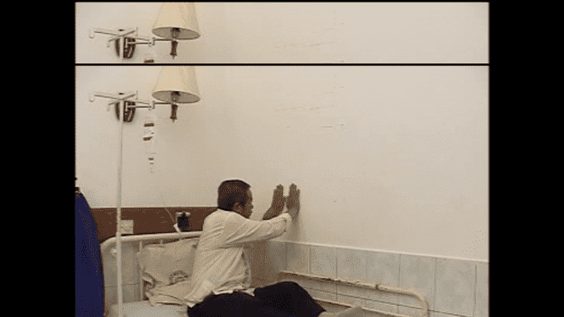
3. Meletakkan kedua tangan di tanah lalu meniupnya,
إِنَّمَا كَانَ يَكْفِيكَ هَكَذَا فَضَرَبَ النَّبِيُّ صلى الله عليه وسلم بِكَفَّيْهِ الأَرْضَ وَنَفَخَ فِيهِمَا
عَنْ عَمَّارِ بْنِ يَاسِرٍ قَالَ سَأَلْتُ النَّبِىَّ -صلى الله عليه وسلم- عَنِ التَّيَمُّمِ فَأَمَرَنِى ضَرْبَةً وَاحِدَةً لِلْوَجْهِ وَالْكَفَّيْنِ. - رواه أحمد و أبو داود

Slide 50
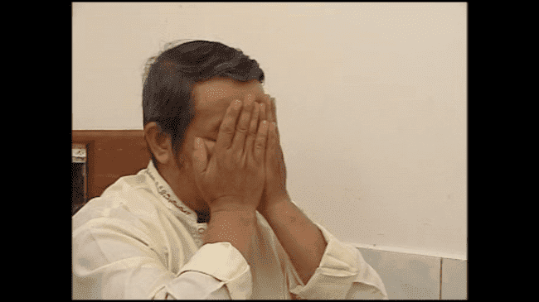
4. Mengusap muka
فَقَالَ النَّبِيُّ صلى الله عليه وسلم ثُمَّ مَسَحَ بِهِمَا وَجْهَهُ وَكَفَّيْهِ

Slide 51
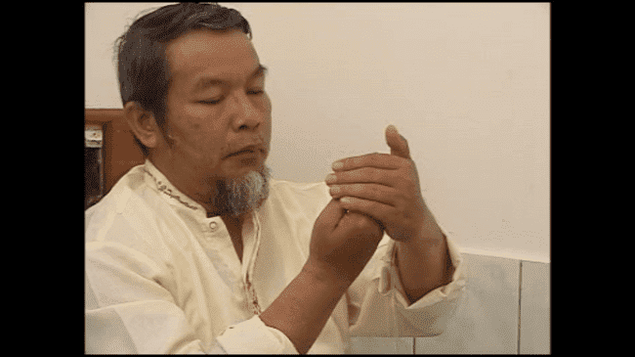
5. Mengusap telapak tangan
فَقَالَ النَّبِيُّ صلى الله عليه وسلم ثُمَّ مَسَحَ بِهِمَا وَجْهَهُ وَكَفَّيْهِ

Slide 52
D. BEBERAPA PENJELASAN TAMBAHAN SEPUTAR TAYAMUM
1
Cara bertayamum, bisa dimulai telapak tangan dulu kemudian muka.
« إِنَّمَا كَانَ يَكْفِيكَ أَنْ تَصْنَعَ هَكَذَا ». فَضَرَبَ بِيَدِهِ عَلَى الأَرْضِ فَنَفَضَهَا ثُمَّ ضَرَبَ بِشِمَالِهِ عَلَى يَمِينِهِ وَبِيَمِينِهِ عَلَى شِمَالِهِ عَلَى الْكَفَّيْنِ ثُمَّ مَسَحَ وَجْهَهُ. سنن أبى داود - (ج 1 / ص 446)
إِنَّمَا كَانَ يَكْفِيكَ أَنْ تَصْنَعَ هَكَذَا فَضَرَبَ بِكَفِّهِ ضَرْبَةً عَلَى الْأَرْضِ ثُمَّ نَفَضَهَا ثُمَّ مَسَحَ بِهِمَا ظَهْرَ كَفِّهِ بِشِمَالِهِ أَوْ ظَهْرَ شِمَالِهِ بِكَفِّهِ ثُمَّ مَسَحَ بِهِمَا وَجْهَهُ) صحيح البخاري(

Slide 53
2.
Sekali tayamum untuk berapa kali shalat.
Sebagian ulama’ berpendapat untuk sekali shalat berdasarkan:
عَنِ ابْنِ عَبَّاسٍ قَالَ : مِنَ السُّنَّةِ أَنْ لاَ يُصَلِّىَ الرَّجُلُ بِالتَّيَمُّمِ إِلاَّ صَلاَةً وَاحِدَةً ، ثُمَّ يَتَيَمَّمَ لِلصَّلاَةِ الأُخْرَى.
قَالَ عَلِىٌّ : الْحَسَنُ بْنُ عُمَارَةَ ضَعِيفٌ. وَكَذَلِكَ رَوَاهُ أَبُو يَحْيَى الْحِمَّانِىُّ عَنِ الْحَسَنِ بْنِ عُمَارَةَ. )سنن البيهقى - (ج 1 / ص 221(
Sebagian ulama’ lain berpendapat bisa berlaku untuk beberapa kali shalat sebagaimana wudlu’sepanjang ia tidak batal, karena tidak ada Hadits shahih yang menjelaskannya, sedangkan Hadits di atas lemah. Kecuali bila penyebab dipebolehkannya tayamum telah tidak ada.

Slide 54
3.
Batas tangan yang diusap
Sebagian Ulama’ berpendapat bahwa batas tangan yang di usap adalah sampai siku-siku, berdasarkan pengertian lafadz أَيْدِيكُمْ yang terdapat pada Surat al-Ma’idah ayat 6 di atas dan qiyas atas Wudlu’
Tetapi Ulama’ yang lain berpendapat hanya meliputi telapak tangan berdasarkan penjelasan yang diberikan oleh Rasulullah saw dalam beberapa Haditsnya. Qiyas tidak bisa diberlakukan pada masalah yang sudah ada tuntunannya.
Pendapat yang kedua inilah yang dipilih oleh Muhammadiyah.

Slide 55
4.
Para Ulama’ bersepakata bahwa Pembatal tayamum adalah Segala perkara yang membatalkan wudlu’ dan bilamana penyebab-penyebab dibolehkannya tayamum tak lagi dijumpai.

Slide 56
D.
TUNTUNAN
MANDI JUNUB

Slide 57
A. DASAR PERINTAHNYA
Firman Allah swt:
وَإِنْ كُنْتُمْ جُنُبًا فَاطَّهَّرُوا [المائدة : 6]
Dan jika kamu junub Maka mandilah,

Slide 58
B PENYEBAB-PENYEBAB MANDI JUNUB
1.
Mengeluarkan Mani.
قَالَ رَسُولُ اللَّهِ -صلى الله عليه وسلم- « إِنَّمَا الْمَاءُ مِنَ الْمَاءِ ». ( رواه مسلم)
سُئِلَ رَسُولُ اللهِ صَلَّى الله عَليْهِ وسَلَّمَ عَنِ الْمَذْيِ , فَقَالَ : فِيهِ الْوُضُوءُ ، وَفِي الْمَنِيِّ الْغُسْلُ (رواه أحمد والترمذي وابن ماجه)

Slide 59
2.
Bertemunya Dua Khitan (Bersetubuh)
عَنْ أَبِى هُرَيْرَةَ أَنَّ نَبِىَّ اللَّهِ -صلى الله عليه وسلم- قَالَ « إِذَا جَلَسَ بَيْنَ شُعَبِهَا الأَرْبَعِ ثُمَّ جَهَدَهَا فَقَدْ وَجَبَ عَلَيْهِ الْغُسْلُ ». وَفِى حَدِيثِ مَطَرٍ « وَإِنْ لَمْ يُنْزِلْ » (اخرجه البخاري والمسلم)

Slide 60
3.
Hendak Menunaikan Shalat Jum’at.
Didasarkan pada hadis
عَنِ ابْنِ عُمَرَ قَالَ سَمِعْتُ رَسُولَ اللَّهِ -صلى الله عليه وسلم- يَقُولُ :« إِذَا أَرَادَ أَحَدُكُمْ أَنْ يَأْتِىَ الْجُمُعَةَ فَلْيَغْتَسِلْ ». رَوَاهُ مُسْلِمٌ
4.
Berhenti Dari Haidh/Nifas
وَلَا تَقْرَبُوهُنَّ حَتَّى يَطْهُرْنَ [البقرة : 222]
جَاءَتْ فَاطِمَةُ ابْنَةُ أَبِي حُبَيْشٍ إِلَى النَّبِيِّ صلى الله عليه وسلم فَقَالَتْ يَا رَسُولَ اللهِ إِنِّي امْرَأَةٌ أُسْتَحَاضُ فَلاَ أَطْهُرُ أَفَأَدَعُ الصَّلاَةَ ، فَقَالَ رَسُولُ اللهِ صلى الله عليه وسلم : لاَ إِنَّمَا ذَلِكِ عِرْقٌ وَلَيْسَ بِحَيْضٍ فَإِذَا أَقْبَلَتْ حَيْضَتُكِ فَدَعِي الصَّلاَةَ ، وَإِذَا أَدْبَرَتْ فَاغْسِلِي عَنْكِ الدَّمَ ثُمَّ صَلِّي (رواه البخاري)

Slide 61
TATA CARA
MANDI JUNUB

Slide 62
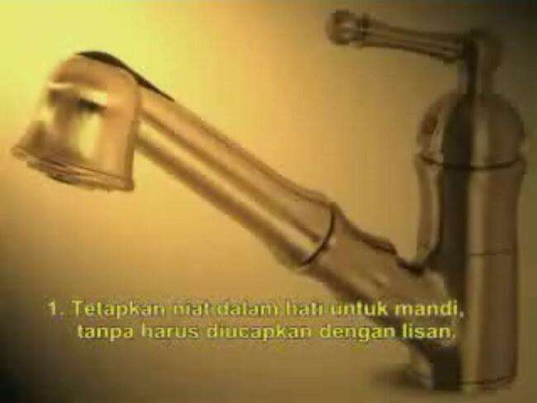
إِنَّمَا الأَعْمَالُ بِالنِّيَّاتِ
)صحيح البخاري (ـ
إِنَّمَا الأَعْمَالُ بِالنِّيَّاتِ
)صحيح البخاري (ـ

Slide 63
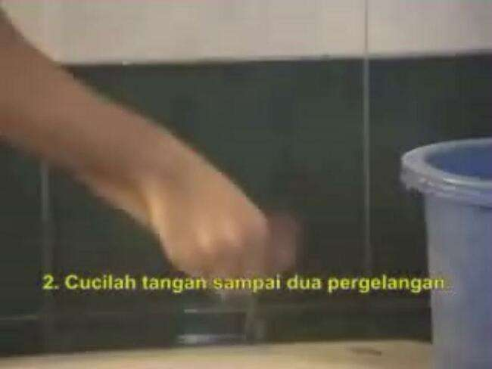
كَانَ رَسُولُ اللَّهِ -صلى الله عليه وسلم- إِذَا اغْتَسَلَ مِنَ الْجَنَابَةِ يَبْدَأُ فَيَغْسِلُ يَدَيْهِ
...(متّفق عليه(

Slide 64
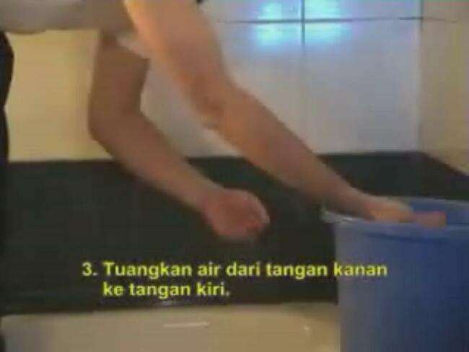
ثُمَّ يُفْرِغُ بِيَمِينِهِ عَلَى شِمَالِهِ (متّفق عليه(

Slide 65
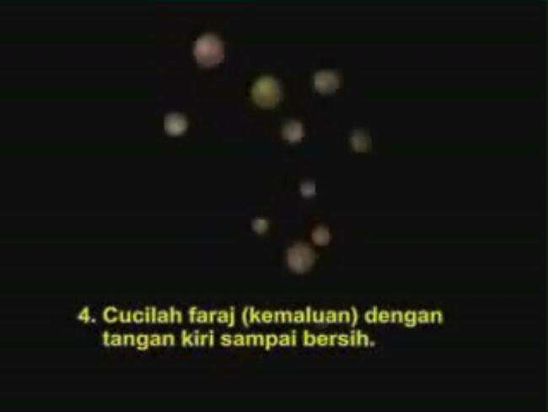
(
فَيَغْسِلُ فَرْجَهُ ...(متّفق عليه

Slide 66
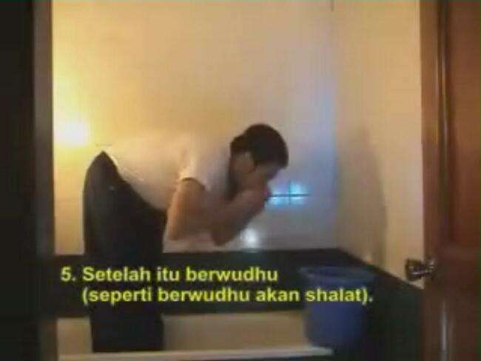
ثُمَّ يَتَوَضَّأُ وُضُوءَهُ لِلصَّلاَةِ (متّفق عليه(

Slide 67
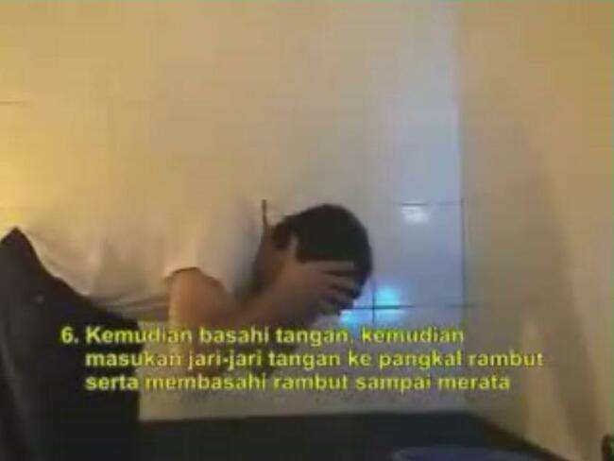
ثُمَّ يَأْخُذُ الْمَاءَ فَيُدْخِلُ أَصَابِعَهُ فِى أُصُولِ الشَّعْرِ )متّفق عليه(

Slide 68
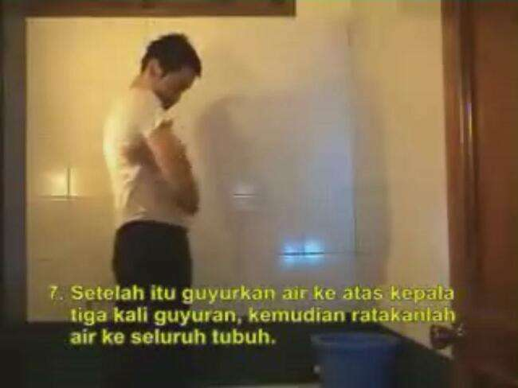
حَتَّى إِذَا رَأَى أَنْ قَدِ اسْتَبْرَأَ حَفَنَ عَلَى رَأْسِهِ ثَلاَثَ حَفَنَاتٍ ثُمَّ أَفَاضَ عَلَى سَائِرِ جَسَدِهِ (متّفق عليه(

Slide 69
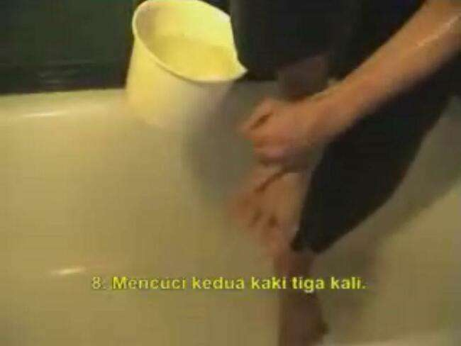
ثُمَّ غَسَلَ رِجْلَيْهِ...(متّفق عليه(

Slide 70
BEBERAPA PENJELASAN tambahan SEPUTAR MANDI JUNUB
1.
Tidak mengeluarkan mani saat berhubungan suami istri
Menurut Imam Daud Adhahiri, orang yang melakukan hubungan suami istri, apabila tidak mengeluarkan mani atau inzal, tidak wajib mandi. Pendapat beliau didasarkan pada hadis Bukhari Muslim :
أَنَّ زَيْدَ بْنَ خَالِدٍ الْجُهَنِيَّ أَخْبَرَهُ أَنَّهُ سَأَلَ عُثْمَانَ بْنَ عَفَّانَ فَقَالَ أَرَأَيْتَ إِذَا جَامَعَ الرَّجُلُ امْرَأَتَهُ فَلَمْ يُمْنِ قَالَ عُثْمَانُ يَتَوَضَّأُ كَمَا يَتَوَضَّأُ لِلصَّلاَةِ وَيَغْسِلُ ذَكَرَهُ قَالَ عُثْمَانُ سَمِعْتُهُ مِنْ رَسُولِ اللهِ صلى الله عليه وسلم (رواه البخاري والمسلم)

Slide 71
Sedangkan menurut para ahli fiqih, imam Malik, imam Syafi’i, sebagian jama’ah dari mazhab Dhahiri, berpendapat, bahwa apabila seseorang melakukan hubungan suami istri maka wajib mandi meskipun tidak sampai inzal, berdasarkan Hadits:
عَنْ أَبِى رَافِعٍ عَنْ أَبِى هُرَيْرَةَ أَنَّ نَبِىَّ اللَّهِ -صلى الله عليه وسلم- قَالَ « إِذَا جَلَسَ بَيْنَ شُعَبِهَا الأَرْبَعِ ثُمَّ جَهَدَهَا فَقَدْ وَجَبَ عَلَيْهِ الْغُسْلُ ». وَفِى حَدِيثِ مَطَرٍ « وَإِنْ لَمْ يُنْزِلْ » صحيح مسلم ـ
Adapun hadis yang mengatakan tidak wajibnya mandi apabila tidak sampai inzal, sudah dimansukh sebagaimana dikatakan oleh Ubay bin Ka’ab:
قال أُبَىُّ بْنُ كَعْبٍ : أَنَّ الْفُتْيَا الَّتِى كَانَتْ الْمَاءُ مِنَ الْمَاءِ رُخْصَةٌ أَرْخَصَهَا رَسُولُ اللَّهِ -صلى الله عليه وسلم- فى أَوَّلِ الإِسْلاَمِ ، ثُمَّ أَمَرَ بِالْغُسْلِ. (رواه أحمد, أبو دوود, وابن ماجه)

Slide 72
2.
Hukum mandi di Hari Jum’at.
Diantara ulama’ yang mewajibkan mandi pada hari Jum’at adalah ulama’ Ahlu-Dhahir, imam Malik, Ibnu Huzaimah, Ibnu Hazm dan satu pendapat dari Imam Syafi’i. Mereka beralasan dengan dalil sebagai berikut:
عَنِ النَّبِيِّ صلى الله عليه وسلم قَالَ : الْغُسْلُ يَوْمَ الْجُمُعَةِ وَاجِبٌ عَلَى كُلِّ مُحْتَلِمٍ ، وَأَنْ يَسْتَنَّ ، وَأَنْ يَمَسَّ طِيبًا إِنْ وَجَدَ (متفق عليه)
عن أبي هريرة عن النبي ص م حَقٌّ عَلَى كُلِّ مُسْلِمٍ أَنْ يَغْتَسِلَ فِي كُلِّ سَبْعَةِ أَيَّامٍ يَوْمًا يَغْسِلُ فِيهِ رَأْسَهُ وَجَسَدَهُ. (متفق عليه)

Slide 73
Sedangkan ulama’ yang berpendapat bahwasanya mandi pada hari Jum’at tidak wajib melainkan disunahkan diantaranya; jumhur ulama dari kalangan salaf dan khalaf dan para fuqaha. Menurut Qodhi Iyyad pendapat ini juga merupakan pendapat yang dikenal dari mazhab imam Malik. Diantara yang menjadi dalil dari kelompok ini adalah;
عَنْ أَبِى هُرَيْرَةَ قَالَ قَالَ رَسُولُ اللَّهِ -صلى الله عليه وسلم- « مَنْ تَوَضَّأَ فَأَحْسَنَ الْوُضُوءَ ثُمَّ أَتَى الْجُمُعَةَ فَاسْتَمَعَ وَأَنْصَتَ غُفِرَ لَهُ مَا بَيْنَهُ وَبَيْنَ الْجُمُعَةِ وَزِيَادَةُ ثَلاَثَةِ أَيَّامٍ (رواه مسلم)
عَنِ ابْنِ عُمَرَ ، رَضِيَ اللَّهُ عَنْهُمَا أَنَّ عُمَرَ بْنَ الْخَطَّابِ بَيْنَمَا هُوَ قَائِمٌ فِي الْخُطْبَةِ يَوْمَ الْجُمُعَةِ إِذْ دَخَلَ رَجُلٌ مِنَ الْمُهَاجِرِينَ الأَوَّلِينَ مِنْ أَصْحَابِ النَّبِيِّ صلى الله عليه وسلم فَنَادَاهُ عُمَرُ أَيَّةُ سَاعَةٍ هَذِهِ قَالَ إِنِّي شُغِلْتُ فَلَمْ أَنْقَلِبْ إِلَى أَهْلِي حَتَّى سَمِعْتُ التَّأْذِينَ فَلَمْ أَزِدْ أَنْ تَوَضَّأْتُ فَقَالَ وَالْوُضُوءُ أَيْضًا وَقَدْ عَلِمْتَ أَنَّ رَسُولَ اللهِ صلى الله عليه وسلم كَانَ يَأْمُرُ بِالْغُسْلِ. (متفق عليه)

Slide 74
Dalam hadis ini Umar menegur jama’ah yang datang terlambat dan berwudhu sebelum menunaikan shalat Jum’at, karena yang diperintahkan oleh Rosululloh adalah mandi sebelum menunaikan shalat Jum’at. Seandainya mandi pada hari Jum’at adalah wajib tentu Umar akan menyuruh orang tersebut kembali dan mandi terlebih dahulu, akan tetapi Umar tidak menyuruh demikian
Sedangkan kata wajib yang ada pada hadis Abi Said dan kata haqqun pada hadis Abu Hurairah, menurut kelompok ini bukanlah menunjukkan kewajiban akan tetapi sunah yang sangat dianjurkan. Sebagaimana kalau seseorang mengatakan ”haqqun ’alaina muwashilatuka” atau ”waajibun ’alaina muwashilatuka” kata ini bukan menunjukan kewajiban melainkan anjuran yang sangat. Dan dalam hadis Abu Hurairah perintah mandi diikuti oleh perintah bersiwak dan memakai minyak wangi, padahal sudah diketahui bahwasanya memakai minyak wangi bukan wajib melainkan sunah.

Slide 75
Berkaitan dengan waktu mandi pada hari Jum’at, ada beberapa perbedaan di kalangan para ulama’, yaitu :
Jumhur ulama’ berpendapat bahwasanya mandi tidak harus mendekati waktu shalat jum’at, akan tetapi bisa di awal hari, yang penting sebelum shalat Jum’at. Karena yang diwajibkan dalam hadis adalah hari Jum’at, bukan ketika hendak melakukan shalat Jum’at, dan salah satu illatnya adalah supaya jama’ah lain tidak tertanggu oleh bau badanya, sehingga tidak boleh sesudah shalat Jum’at.
عَنِ ابْنِ عُمَرَ قَالَ سَمِعْتُ رَسُولَ اللَّهِ -صلى الله عليه وسلم- يَقُولُ :« إِذَا أَرَادَ أَحَدُكُمْ أَنْ يَأْتِىَ الْجُمُعَةَ فَلْيَغْتَسِلْ ». رَوَاهُ مُسْلِمٌ (HR. Muslim)
2. Imam Malik berpendapat bahwa mandi itu ketika menjelang melaksanakan shalat Jum’at. karena pada asalnya nama Jum’at adalah nama kegiatan berkumpulnya jama’ah untuk melakukan shalat Jum’at, bukan nama untuk sebuah hari.
3. Imam Daud berpendapat bahwasanya mandi pada hari Jum’at tidak harus mendekati waktu shalat Juma’at, bahkan boleh sebelum terbenamnya matahari pada hari Jum’at, karena hari Jum’at itu berakhir ketika matahari terbenam.

Slide 76
3.
Mandi bagi Orang yang Masuk Islam.
Imam Malik dan Ahmad berpendapat bahwa orang yang baru masuk Islam wajib mandi junub, Akan tetapi menurut imam Syafi’i dan Abu Hanifah hukumnya sunah.
4.
Mandi sehabis Memandikan mayit.
Sebagian Ulama’ berpendapat bahwa orang yang habis memandikan mayit wajib mandi junub. Dasarnya adalah;
عَنْ أَبِى هُرَيْرَةَ أَنَّ رَسُولَ اللَّهِ -صلى الله عليه وسلم- قَالَ :« مَنْ غَسَّلَ مَيِّتًا فَلْيَغْتَسِلْ ، وَمَنْ حَمَلَهُ فَلْيَتَوَضَّأْ » (رواه الخمسة)
Sedangkan Imam Malik dan Ash-habus Syafi’i mengatakan bahwa mandi setelah memandikan jenazah adalah sunah bukan wajib, karena adanya hadis yang mengatakan
قَالَ رَسُولُ اللهِ صلى الله عليه وسلم لَيْسَ عَلَيْكُمْ فِي مَيِّتِكُمْ غُسْلٌ إِذَا غَسَّلْتُمُوهُ إِنَّ مَيِّتَكُمْ لَيْسَ بِنَجَسٍ فَحَسْبُكُمْ أَنْ تَغْسِلُوا أَيْدِيَكُمْ (أخرجه البيهقي وحسنه ابن حجر)

Slide 77
5.
Sunah Mandi Ketika Hendak menghadiri Shalat Hari Raya
عَنْ أَبِى هُرَيْرَةَ أَنَّ رَسُولَ اللَّهِ -صلى الله عليه وسلم- قَالَ فِى جُمُعَةٍ مِنَ الْجُمَعِ :« مَعَاشِرَ الْمُسْلِمِينَ هَذَا يَوْمٌ جَعَلَهُ اللَّهُ عَزَّ وَجَلَّ لَكُمْ عِيدًا فَاغْتَسِلُوا وَعَلَيْكُمْ بِالسِّوَاكِ » )السنن الكبرى للبيهقي وفي ذيله الجوهر النقي - (3 / 243(
Hadits di atas sekalipun lemah, namun dikuatkan oleh perbuatan Shahabat, Ibnu Umar sbb:
عَنْ نَافِعٍ أَنَّ عَبْدَ اللَّهِ بْنَ عُمَرَ كَانَ يَغْتَسِلُ يَوْمَ الْفِطْرِ قَبْلَ أَنْ يَغْدُوَ إِلَى الْمُصَلَّى. )موطأ مالك - مكنز - (2 / 53(

Slide 78
6
Dalam mandi besar ,saat berwudlu, bisa dilakukan dengan secara sempurna, bisa pula mengakhirkan membasuh kaki
عن ابن عباس عن ميمونة زوج النبي صلى الله عليه و سلم قالت : توضأ رسول الله صلى الله عليه و سلم وضوءه للصلاة غير رجليه وغسل فرجه وما أصابه من الأذى ثم أفاض عليه الماء ثم نحى رجليه فغسلهما هذه غسله من الجنابة) صحيح البخاري - (ج 1 / ص 100)
7.
Perempuan yang berambut panjang dapat menyanggul rambutnya lalu menyiramkan air di atasnya.
وَعَنْ { أُمِّ سَلَمَةَ رَضِيَ اللَّهُ تَعَالَى عَنْهَا قَالَتْ : قُلْت : يَا رَسُولَ اللَّهِ ، إنِّي امْرَأَةٌ أَشُدُّ شَعْرَ رَأْسِي ، أَفَأَنْقُضُهُ لِغُسْلِ الْجَنَابَةِ ؟ وَفِي رِوَايَةٍ : وَالْحَيْضَةِ قَالَ : لَا ، إنَّمَا يَكْفِيك أَنْ تَحْثِي عَلَى رَأْسِك ثَلَاثَ حَثَيَاتٍ } رَوَاهُ مُسْلِمٌ .

Slide 79
8.
Sesudah mandi besar tidak perlu lagi wudlu’, kecuali jika ketika mengakhiri mandinya ia terkena hadats.
عَنْ عَائِشَةَ قَالَتْ كَانَ رَسُولُ اللَّهِ -صلى الله عليه وسلم- لاَ يَتَوَضَّأُ بَعْدَ الْغُسْلِ مِنَ الْجَنَابَةِ )ابن ماجه - (ج 2 / ص 266(
.

Slide 80
والله أعلم بالصواب

